Slide 1
Bioplastika iz polisaharidov: Trajnostne rešitve za prihodnost
Informacijska orodja za pouk kemije

Slide 2

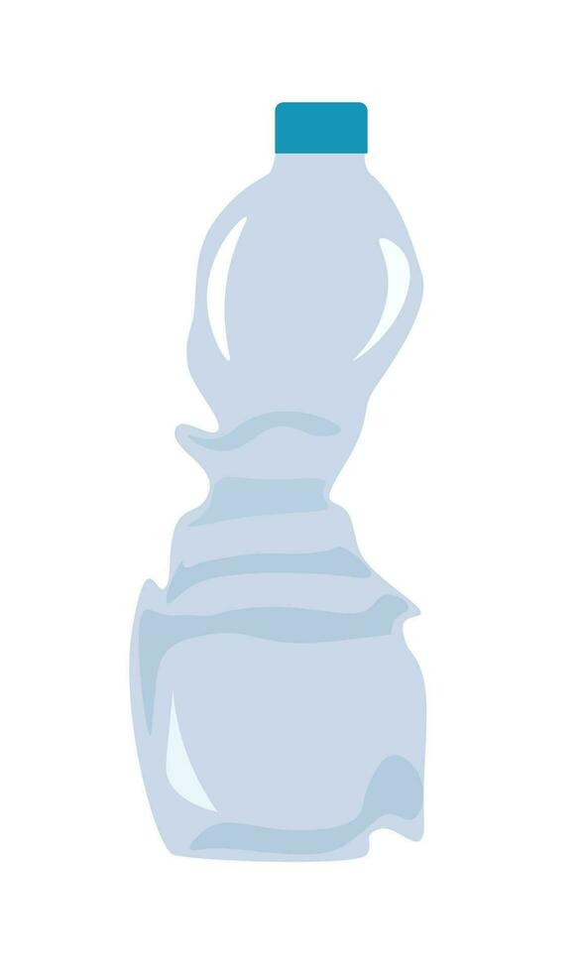
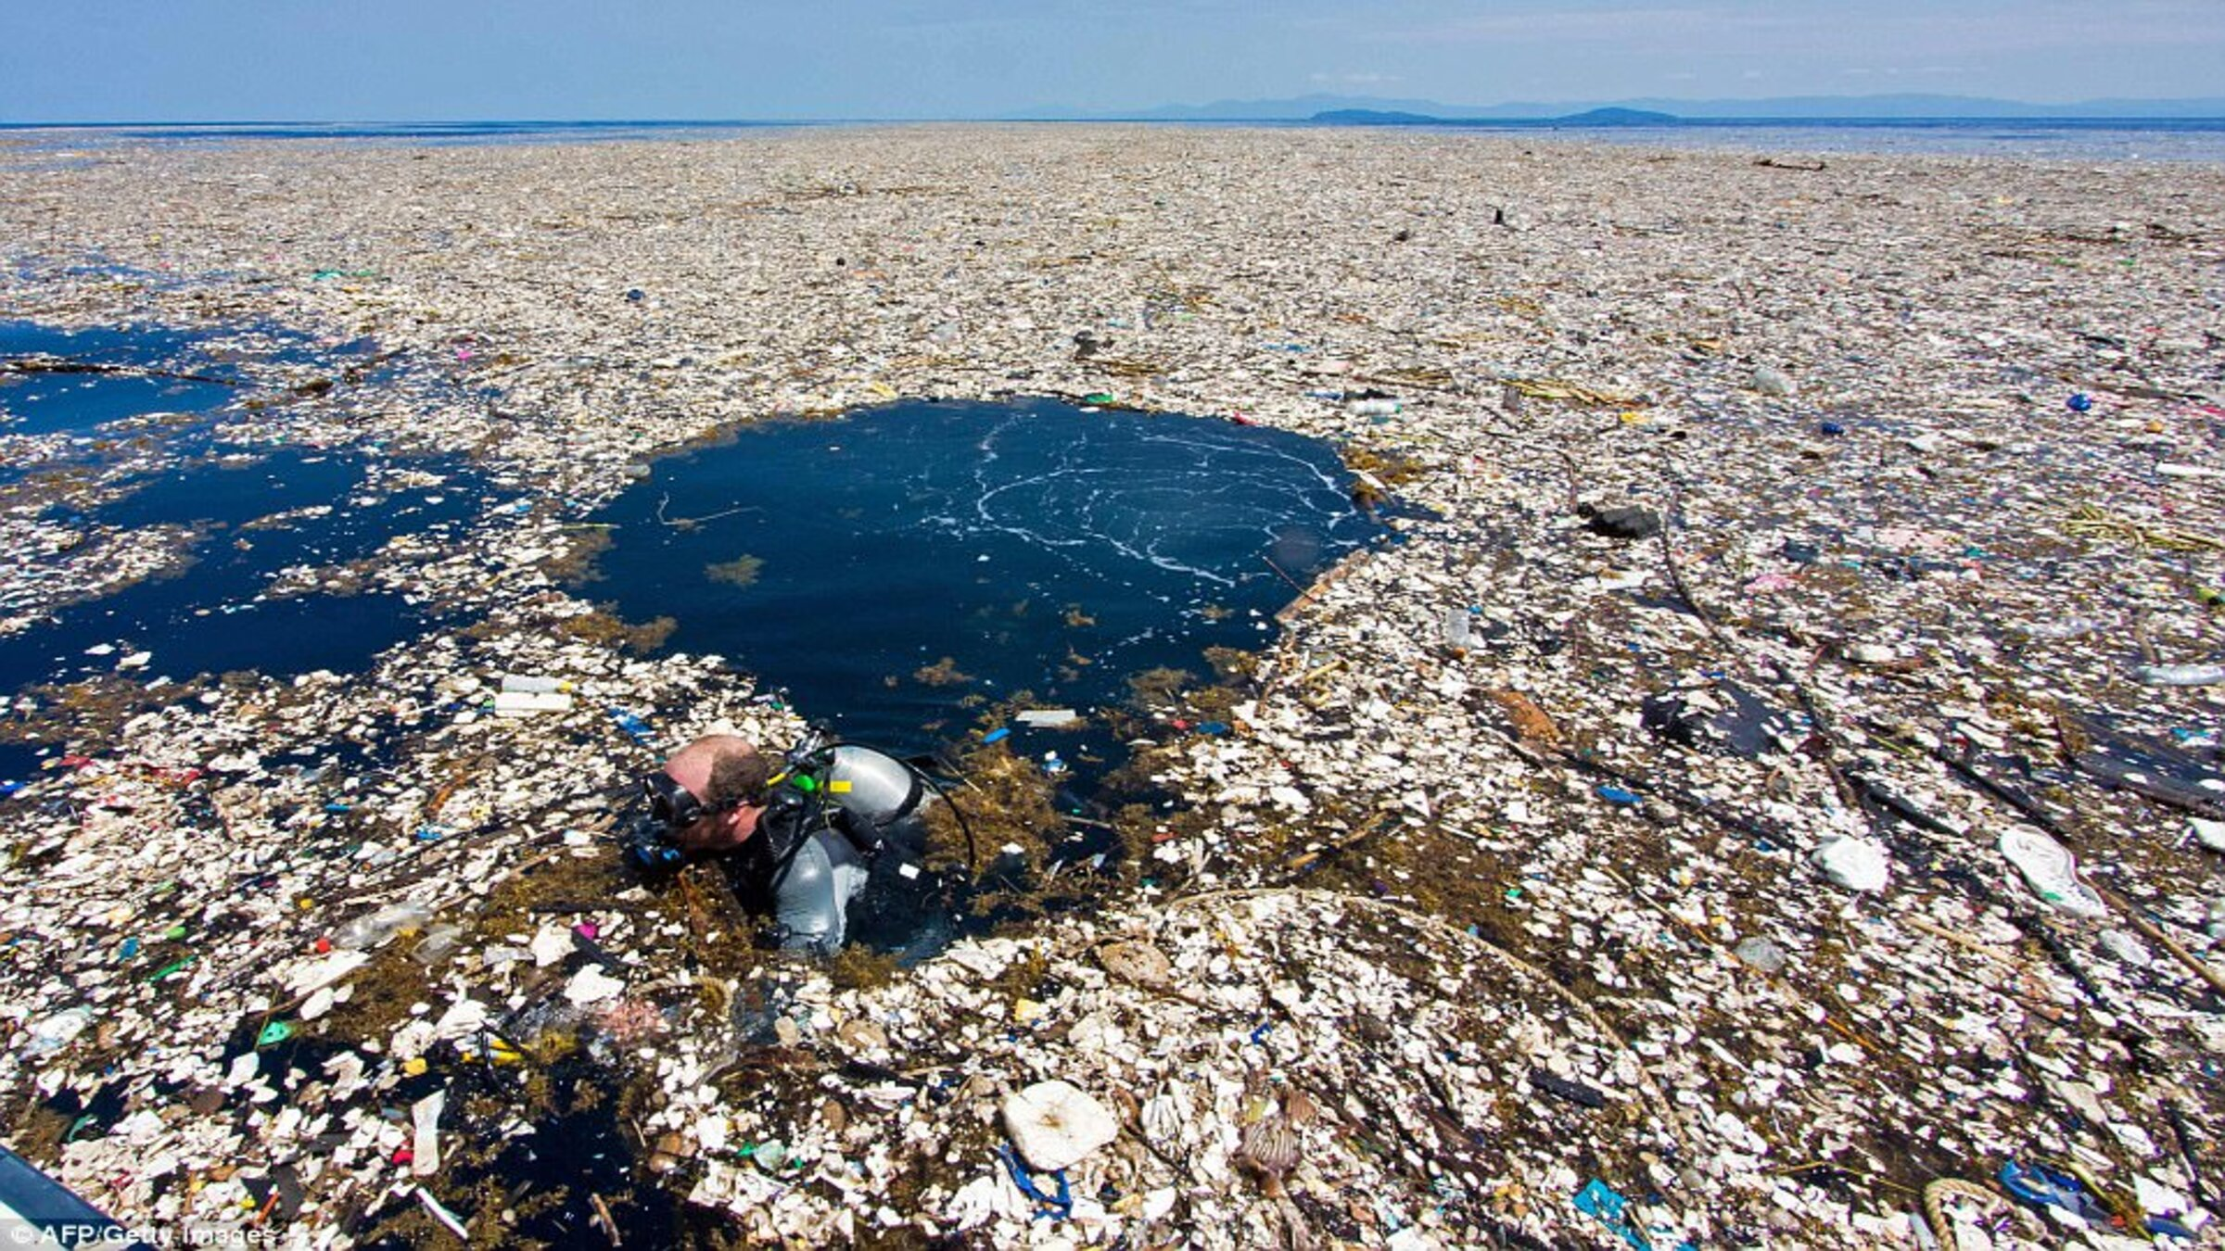

Zakaj je potrebno zmanjšati uporabo plastičnih izdelkov?
Plastika je zaradi enostavne obdelave, prožnosti in odpornosti postala ena izmed najbolj uporabljenih materialov v vsakdanjem življenju (Kajfež-Bogataj, 2014; Mrowiec, 2017).
Od leta 1950 do leta 2015 se je letna proizvodnja plastike povečala za dvestokrat in sicer iz 1,5 milijonov ton letno na kar 300 milijonov ton letno (Kajfež-Bogataj, 2014).
Zaradi neustreznega odstranjevanja plastičnih odpadkov prihaja do akumulacije le teh v oceanih. V Tihem oceanu najdemo tako imenovan otok plastike, katerega površina meri 1,6 milijonov kvadratnih kilometrov (Kajfež-Bogataj, 2014).
Slika 1: Otok plastike v Tihem oceanu (rePurpose Global, 2022)

Slide 3
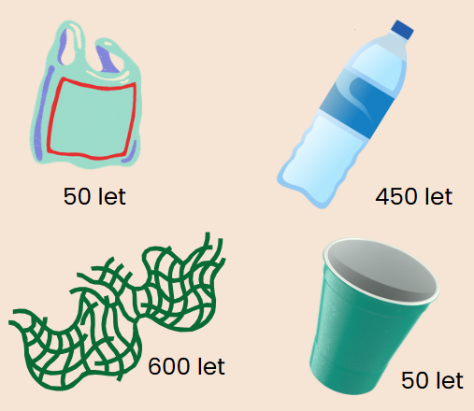
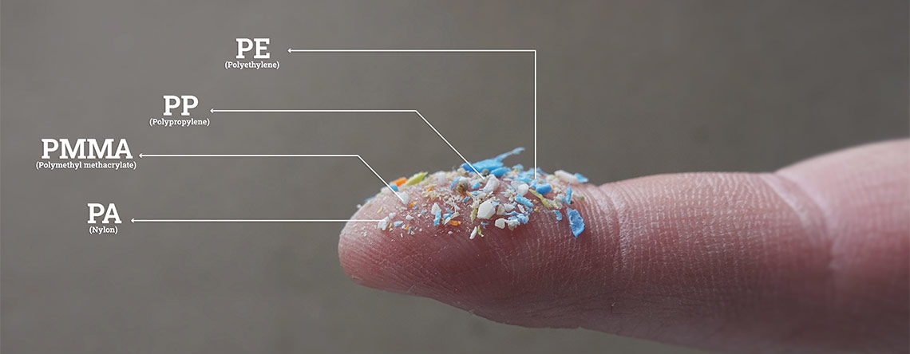
Zakaj je potrebno zmanjšati uporabo plastičnih izdelkov?
Plastika se v naravi zelo počasi razgrajuje. Ob razgradnji plastičnih odpadkov nastanejo manjši plastični delci, ki dosegajo velikost do 0,5 milimetrov in jim pravimo mikroplastika (Mrowiec, 2017; Kajfež-Bogataj, 2014).
Mikroplastika se prenaša po prehranjevalni verigi tudi do človeka.
Čas razgradnje plastičnih izdelkov v naravi
50 let
450 let
600 let
50 let
Slika 2: Različne vrste mikroplastike (JBT Corporation, 2023)

Slide 4

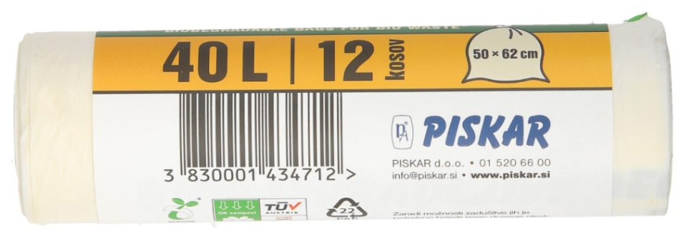
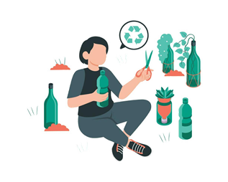

Bioplastika kot alternativna rešitev zmanjšanja uporabe plastike
Bioplastika iz organskega materiala je v naravi biorazgradljiva. Produkti biorazgradnje so odvisni od zunanjih dejavnikov (prisotnost mikroorganizmov, kisika in drugo). Spodnja shema prikazuje nastanek produktov razgradnje bioplastike ob prisotnosti kisika, ki pa za okolje niso nevarni (Šprajcar idr., 2012)
V trgovini lahko najdemo biorazgradljive vrečke, ki vsebujejo poseben certifikat (Šprajcar idr., 2012).
organski material
mikroorganizmi
+
ogljikov dioksid
+
biomasa
voda
Slika 3: Biorazgradljiva vrečka Piskar (Spar Online, b.d.)

Slide 5
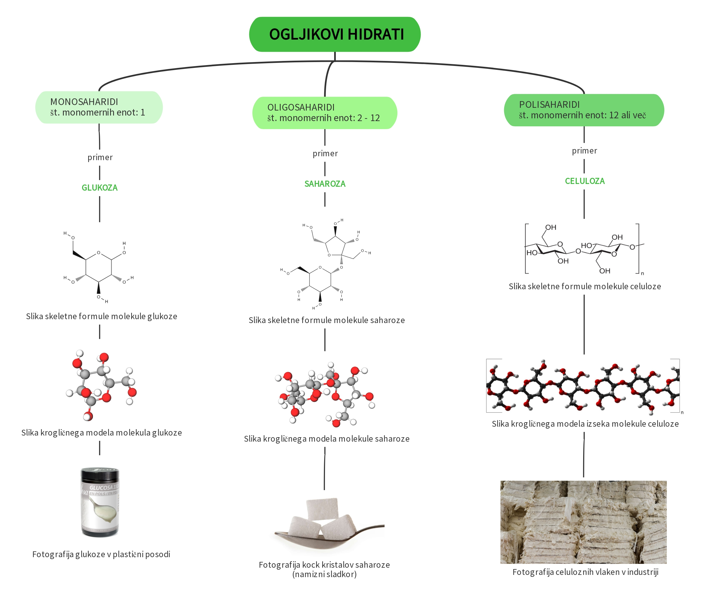
Polisaharidi kot vir organskega materiala za izdelavo bioplastike
Med najpogostejšimi naravnimi polimeri so polisaharidi (celuloza, škrob), ki jih uvrščamo med OGLJIKOVE HIDRATE (Glažar idr., 2005).
Slika 4: Miselni vzorec delitev ogljikovih hidratov glede na število monomernih enot

Slide 6
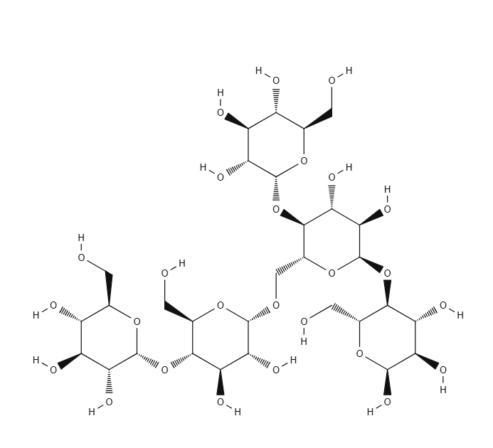

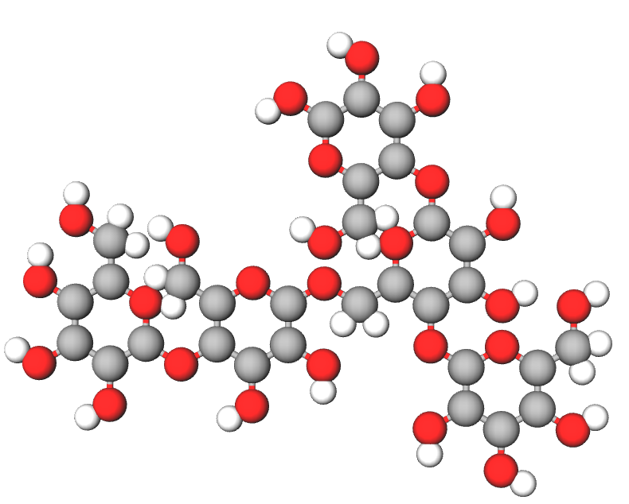

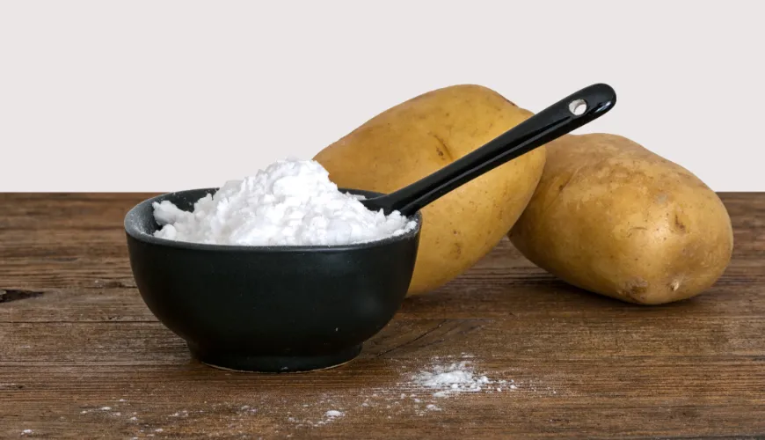
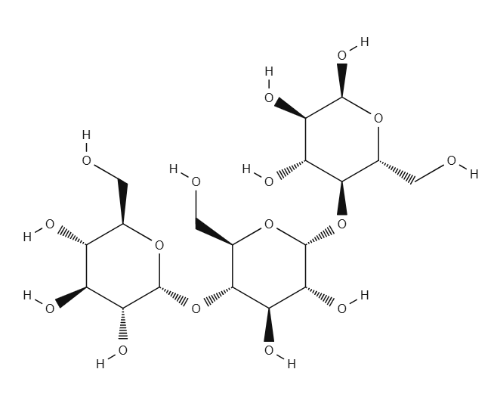
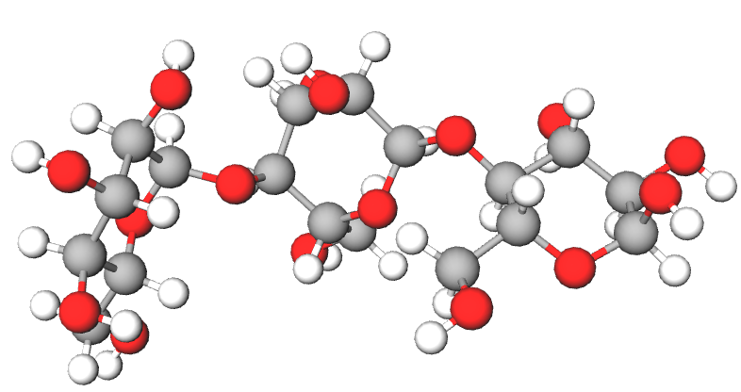
Zgradba in lastnosti škroba
Škrob služi rastlinam kot zaloga hrane (glukoze) v korenikah, semenih, gomoljih, plodovih.
Makromolekula škroba je sestavljena iz D‒glukoznih monomernih enot, povezanih z glikozidnimi vezmi.
Makromolekulo škroba sestavljata amiloza (20 – 25 %) in amilopektin (75 – 90 %) (Glažar idr., 2005; Smrdu, 2009).
Slika 6: Skeletna formula izseka razvejane strukture amilopektina (Molview)
Slika 7: Kroglični model izseka razvejane strukture amilopektina (Molview)
Slika 5: Fotografija krompirjevega škroba (Novotná, 2024)
Slika 8: Skeletna formula izseka nerazvejane strukture amiloze (Molview)
Slika 9: Kroglični model izseka
nerazvejane strukture amiloze (Molview)

Slide 7
Zgradba in lastnosti škroba
Škrob služi rastlinam kot zaloga hrane (glukoze) v korenikah, semenih, gomoljih, plodovih.
Makromolekula škroba je sestavljena iz D‒glukoznih monomernih enot, povezanih z glikozidnimi vezmi.
Glikozidna vez med molekulami glukoze je etrska R-O-R vez, (pri čemer -R predstavlja naslednjo glukozno enoto). Pri nastanku glikozidne (etrske) vezi se odcepijo molekule vode (Smrdu, 2009).
1. Oglejte si videoposnetek nastanka glikozidne (etrske) vezi med molekulami glukoze.
2. Oglejte si animacijo nastanka glikozidne (etrske) vezi med molekulami glukoze v amilozi
in amilopektinu.

Slide 8
Zgradba in lastnosti škroba
Škrob služi rastlinam kot zaloga hrane (glukoze) v korenikah, semenih, gomoljih, plodovih.
Makromolekula škroba je sestavljena iz D‒glukoznih monomernih enot, povezanih z glikozidnimi vezmi (Glažar idr., 2005; Smrdu, 2009).
Amiloza:
sestavljena iz dolgih nerazvejanih verig D-glukoze, povezanih z α(1→4) glikozidnimi vezmi.
Amilopektin:
sestavljen iz dolgih razvejanih verig D-glukoze, povezanih z α(1→4) glikozidnimi vezmi in α(1→6) glikozidnih vezi (Smrdu, 2009).

Slide 9
Zgradba in lastnosti škroba
Škrob služi rastlinam kot zaloga hrane (glukoze) v korenikah, semenih, gomoljih, plodovih.
Makromolekula škroba je sestavljena iz D‒glukoznih monomernih enot, povezanih z glikozidnimi vezmi.
Makromolekulo škroba sestavljata amiloza (20 – 25 %) in amilopektin (75 – 90 %) (Glažar idr., 2005; Smrdu, 2009).
Slika 6: Skeletna formula izseka razvejane strukture amilopektina (Molview)
Slika 7: Kroglični model izseka razvejane strukture amilopektina (Molview)
Slika 5: Fotografija krompirjevega škroba (Novotná, 2024)
Slika 8: Skeletna formula izseka nerazvejane strukture amiloze (Molview)
Slika 9: Kroglični model izseka
nerazvejane strukture amiloze (Molview)

Slide 10
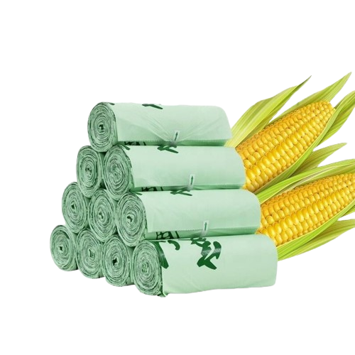
Zgradba in lastnosti škroba
Škrob je tudi ena glavnih hranil za živali in ljudi. Riž vsebuje 75 %, koruza 65 %, pšenica 55 % in krompir 15 % škroba (Šprajcar idr., 2012).
Proizvodi na osnovi škroba (Šprajcar idr., 2012):
(1) Vodotopne penice kot distančniki pri zaščiti vsebine paketov in ostalih ekspandiranih
materialov kot zamenjava za polistiren (stiropor);
(2) Nakupovalne vrečke;
(3) Vrečke za shranjevanje bioloških odpadkov;
(4) Embalaža za hrano in ovojnine (na primer vrečke za sadje, zelenjavo, kruh – njihova
pomembna prednost pred drugimi materiali je zračnost, kar izboljšuje pogoje
shranjevanja teh živil);
(5) Higienski proizvodi in kozmetika (plenice, vložki, zobotrebci, vatirane palčke, …).

Slide 11
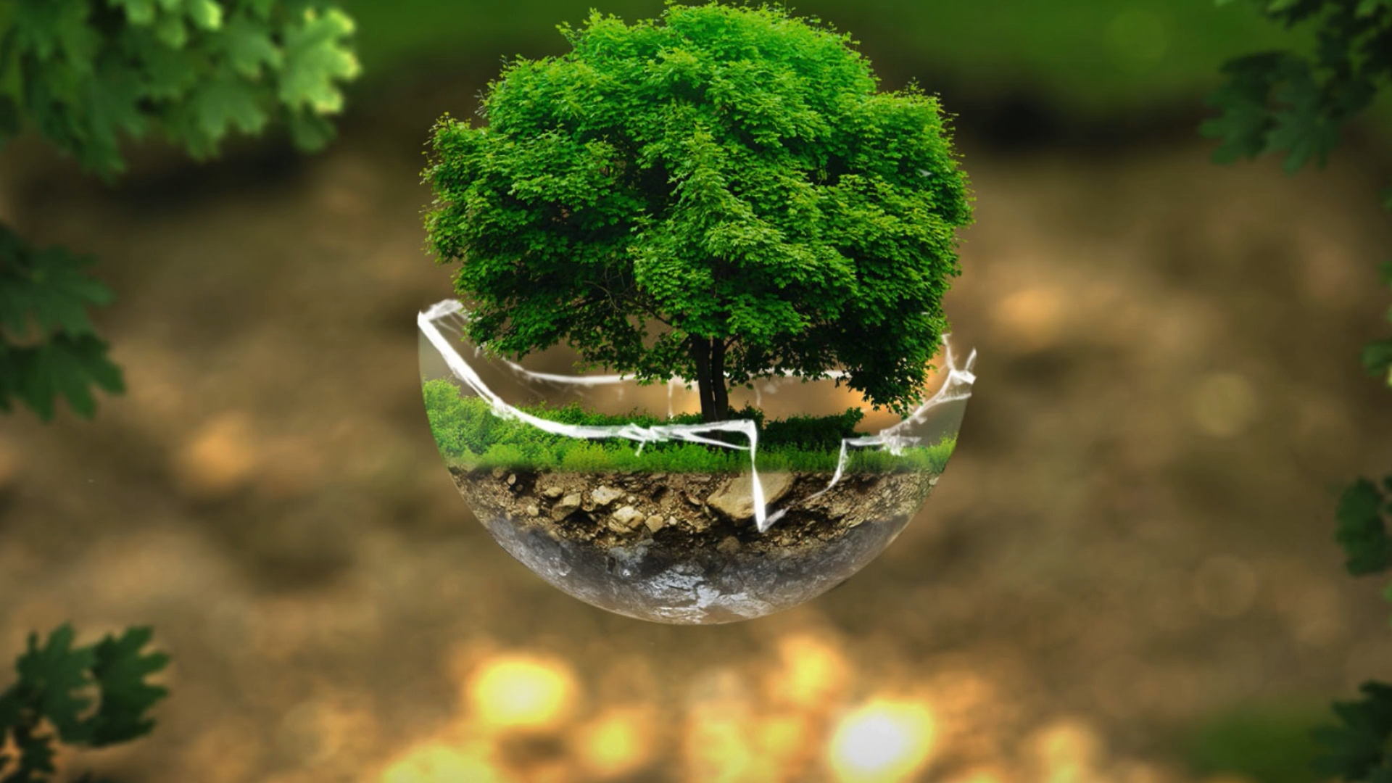
Kako izdelamo bioplastiko iz škroba?
Oglejte si videoposnetek izdelave bioplastike iz krompirjevega škroba.

Slide 12
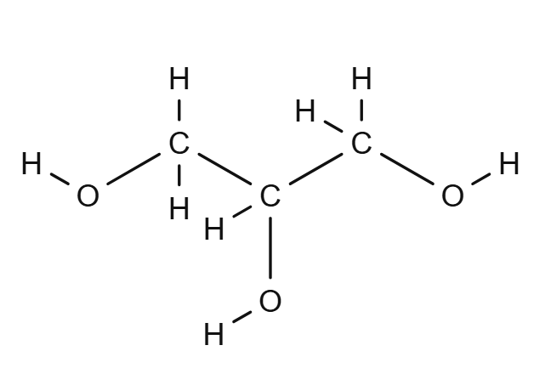
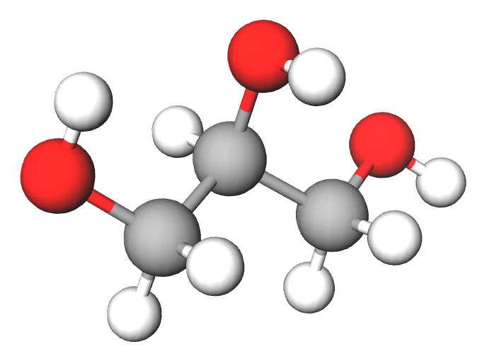
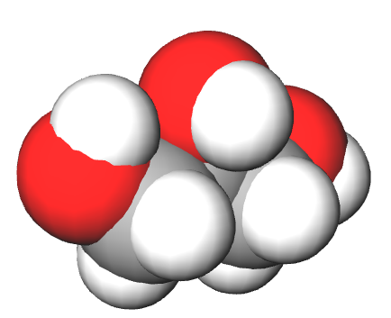
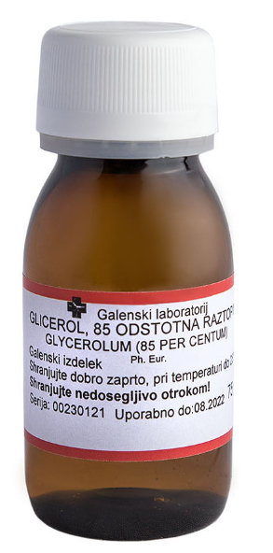
Kako izdelamo bioplastiko iz škroba?
Aktivnost 4: Katera snov je imela vlogo plastifikatorja pri izdelavi bioplastike iz škroba?
Pri izdelavi bioplastike iz škroba ima glicerol vlogo plastifikatorja. Njegova glavna funkcija je, da zmanjšuje krhkost materiala in povečuje njegovo prožnost. Molekule glicerola se prehajajo med dolge polimerne verige škroba in zmanjšuje privlačne sile med njimi, kar deluje kot nekakšno mehčalo (Šprajcar idr., 2012).
V skupini 2-3 učenci/-ke ob uporabi baze podatkov PubChem izpišite naslednje podatke za lastnosti glicerola:
Molekulska formula molekule glicerola,
Palični model molekule glicerola,
IUPAC poimenovanje molekule glicerola,
Videz,
Molekulska masa,
Gostota,
Temperatura vrelišča,
Temperatura tališča,
Topnost v vodi.
Podatke vpišite v spletni obrazec v orodju Office Forms, ki je dostopen na povezavi.
Slika 10: Strukturna formula molekule glicerola (Molview)
Slika 11: Kroglični model molekule glicerola (Molview)
Slika 12: Kalotni model molekule glicerola (Molview)
Slika 13: Reagenčna steklenička z glicerolom (Goriške lekarne, b.d.)

Slide 13
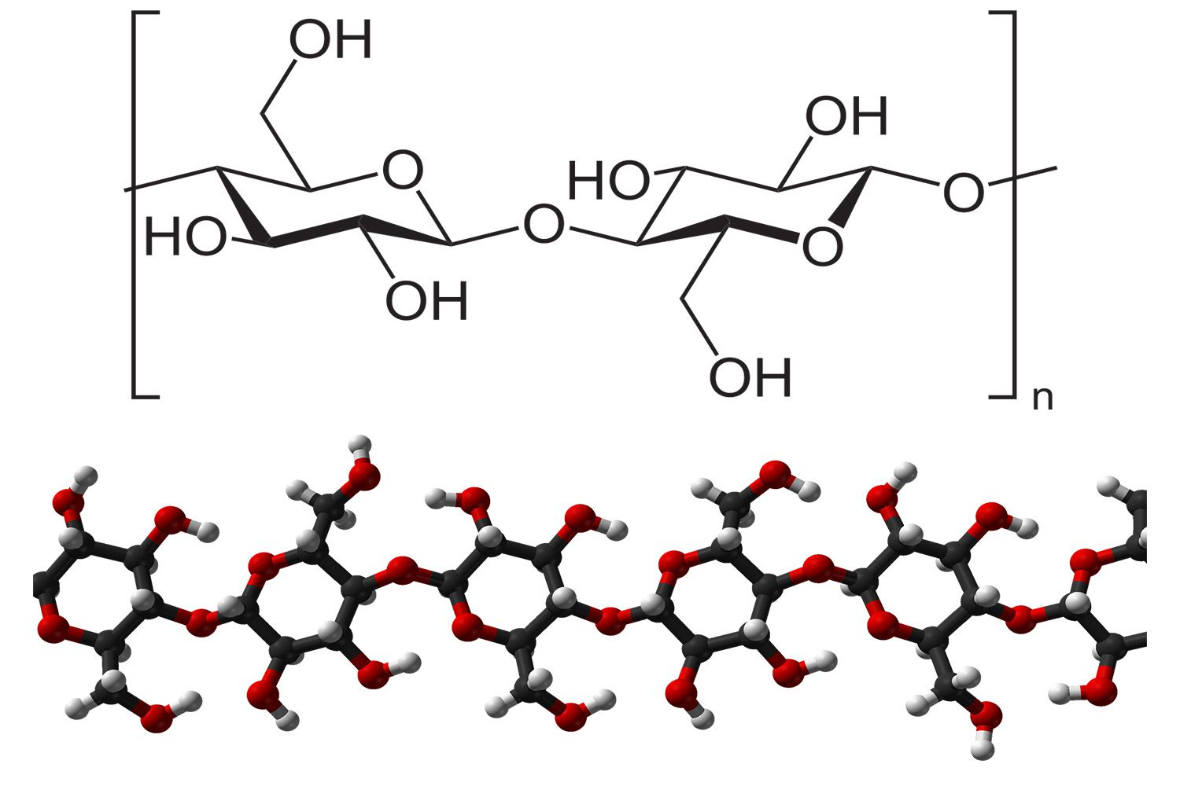
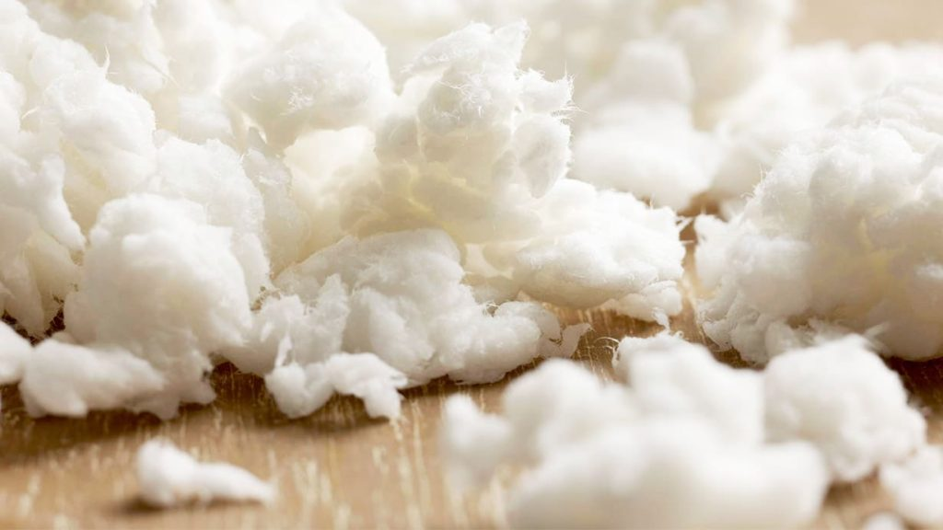
Zgradba in lastnosti celuloze
Celuloza sestoji iz linearnih verig medsebojno povezanih od nekaj sto pa do več kot deset tisoč glukoznih enot, ki so, tako kot pri škrobu, med sabo povezane z glikozidno vezjo. Čeprav imata škrob in celuloza enako monomerno enoto, se njuni polimerni verigi razlikujeta v orientaciji glukoznih enot.
Škrob služi rastlinam kot zaloga hrane (glukoze) v korenikah, semenih, gomoljih, plodovih.
Makromolekula celuloze je sestavljena iz D‒glukoznih monomernih enot, linearno povezanih z β(1→4) glikozidnimi vezmi (Smrdu, 2009).
n
Slika 15: Kroglični model izseka strukture glukoze (Wikipedia, b.d.)
Slika 14: Fotografija celuloznih vlaken v industriji (Paper, 2023)
Slika 16: Skeletna formula izseka strukture glukoze (Wikipedia, b.d.)

Slide 14
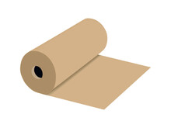
Zgradba in lastnosti celuloze
Glavni vir celuloze za industrijske procese sta les in bombaž (Šprajcar, 2012).
Celulozna vlakna se uporabljajo predvsem za (Šprajcar, 2012):
(1) igrače,
(2) športno opremo,
(3) medicinske aplikacije,
(4) notranjost avtomobilov,
(5) pohištvo,
(6) gradbeništvu,…
Oglejte si videoposnetek izdelave papirja iz celuloznih vlaken različnih rastlinskih vrst.

Slide 15

Primerjava zgradbe in lastnosti škroba ter celuloze
Čeprav imata škrob in celuloza enako monomerno enoto, se njuni polimerni verigi razlikujeta v orientaciji glukoznih enot in lastnostih.
Aktivnost 4: Interaktivna naloga o primerjavi zgradbe in lastnosti polisaharidov
Na povezavi v orodju LearningApps se nahaja interaktivna naloga o zgradbi in lastnosti škroba ter celuloze.

Slide 16
KLJUČNI POUDARKI
Plastika se v naravi zelo počasi razgrajuje, tudi do tisoč let.
Bioplastika se uporablja kot alternativna možnost sintetične plastike.
Bioplastika iz naravnih organskih materialov (npr. polisaharidov) je v naravi biorazgradljiva.
V trgovini lahko zasledimo biorazgradljive vrečke, izdelane iz škroba.
Škrob in celuloza sta naravna rastlinska polisaharida, ki ju uvrščamo med ogljikove hidrate.
Škrob je zgrajen iz amiloze (sestavljena iz dolgih nerazvejanih verig D-glukoznih monomernih enot, povezanih z α(1→4) glikozidnimi vezmi) in amilopektina (sestavljen iz dolgih razvejanih verig D-glukoznih monomernih enot, povezanih z α(1→4) glikozidnimi vezmi in α(1→6) glikozidnih vezi).
Celuloza je zgrajena iz nerazvejanih verig D-glukoznih monomernih enot, povezanih z β(1→4) glikozidnimi vezmi.
Pri izdelavi bioplastike iz škroba se doda glicerol, brezbarvna viskozna tekočina, ki ima vlogo plastifikatorja.

Slide 17
Viri in literatura
Glažar, S. A., Godec, A., Vrtačnik, M. in Wissiak Grm, K. S. (2005). Moja prva kemija 2: kemija za 9. razred devetletne osnovne šole, Učbenik. Modrijan.
JBT Corporation. (2023). Minimizing microplastics in the food processing line. JBT.
https://www.jbtc.com/plant-based-protein/blog/minimizing-microplastics-in-the-food-processing-line/
Kajfež-Bogataj, L. (2014). Planet voda. Cankarjeva založba.
Mrowiec, B. (2017). Plastic pollutants in water environment. Environmental Protection and Natural Resources, 28(4). https://doi.org/10.1515/oszn-2017-0030
Novotná, E. (2024). Odkrijte skrivnosti odpornega škroba. Ferwer. https://www.ferwer.si/blog/odkrijte-skrivnosti-odpornega-skroba
rePurpose Global. (2022). How do plastics enter our ocean? rePurpose Global. https://repurpose.global/blog/post/how-do-plastics-enter-our-ocean
Spar Online. (b.d.). Biorazgradljiva vrečka Piskar. https://www.spar.si/online/biorazgradljive-vrecke-piskar-40l/p/559395
Smrdu, A. (2009). Kemija, Snov in spremembe 3: učbenik za kemijo v 3. letniku gimnazije. Jutro.
Šprajcar, M., Horvat, P. in Kržan, A. (2012). Biopolimeri in bioplastika: Plastika skladna z naravo. Kemijski inštitut Ljubljana. https://www.konopko.si/files/file/Bioplastika-skladna-z-naravo_gradivo-za-sole.pdf
Yuanhua Paper. (2023). The industrial use of cellulose fibers in tissue paper industry. https://www.yuanhuapaper.com/the-industrial-use-of-cellulose-fibers-in-tissue-paper-industry/

